Slide 1
Manejo de Residuos
Mtra. Verónica Vilchis Esquivel
Dr. Juan Roberto Calderón Maya

Slide 2
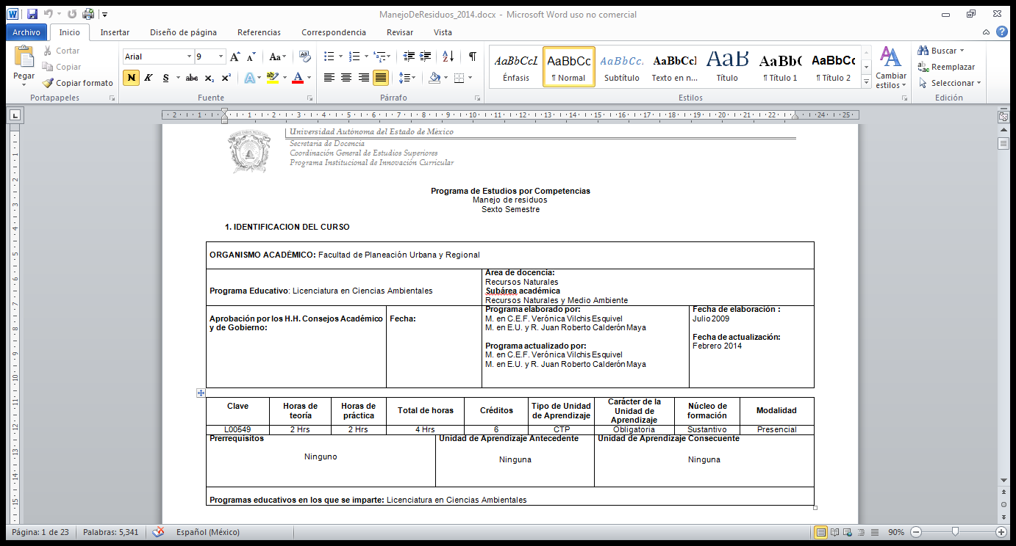

Slide 3
Presentación
Es una unidad de aprendizaje teórica-práctica (escenarios: aula, municipios y zona de estudio).
Curso obligatorio y presencial.
Los requisitos previos: Manejo de términos generales sobre medio ambiente.
Núcleo de formación: Sustantivo.
Se utilizará un manual para el curso e instrumento de evaluación en caso de ser necesario.

Slide 4
Reglamento para el curso
Asistencia a clases: Se tomará asistencia todas las sesiones.
Recuerda que:
80 % (mínimo) asistencias para evaluaciones parciales y ordinarias.
60 % (mínimo) asistencias para evaluaciones extraordinarias
30 % (mínimo) asistencias para evaluaciones a título de suficiencia

Slide 5
Reglamento para el curso
El promedio mínimo para exentar es de 8.0 de acuerdo con la legislación vigente.
Promedio mínimo para aprobar 6.0
El examen final no se promedia con los parciales.
Para tener derecho a las evaluaciones extraordinarias y título de suficiencia se deberá entregar todas las evidencias del curso.

Slide 6
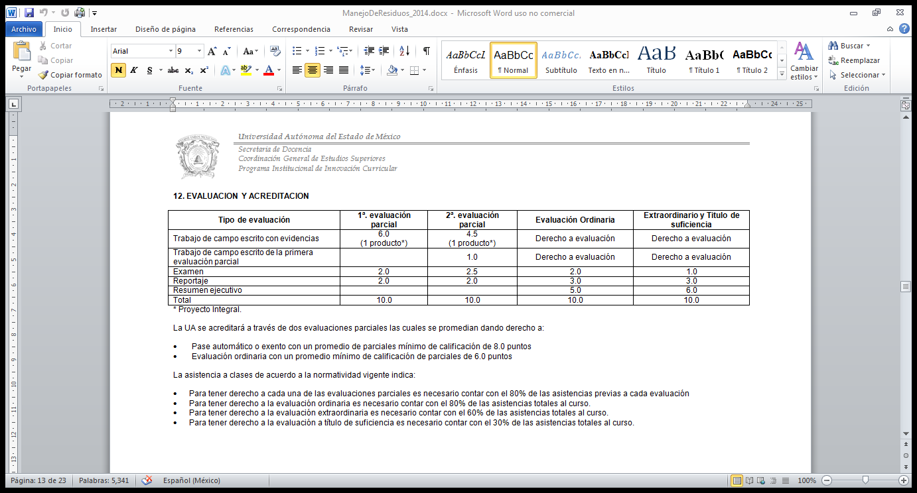
Evaluaciones

Slide 7
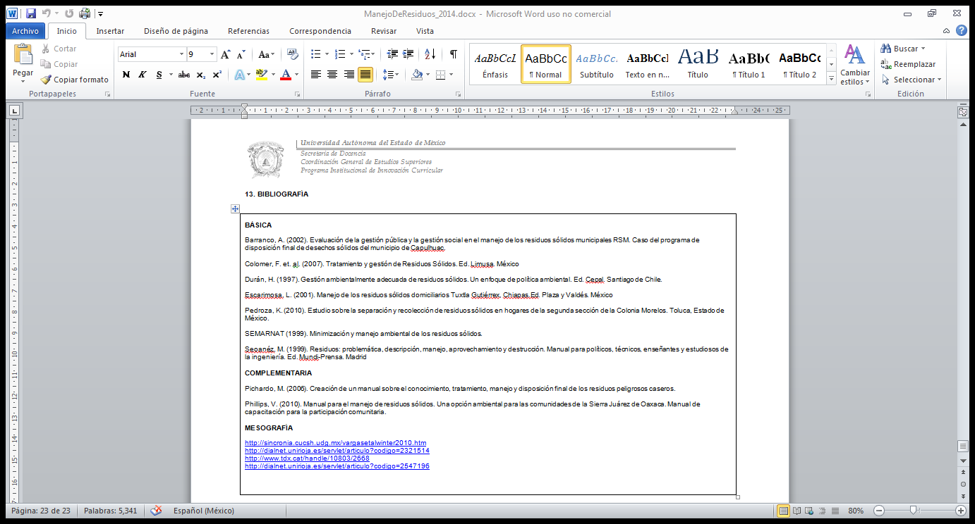

Slide 8
Cómo emplear este material
El presente material tiene como cometido facilitar la exposición gráfica de la unidad de aprendizaje “Manejo de Residuos” que corresponde al sexto semestre de la Licenciatura en Ciencias Ambientales.

Slide 9
La presentación deberá ir necesariamente acompañada de una explicación oral del catedrático, ya que la aportación que pueda hacer mediante ejemplos y situaciones cotidianas brindará la oportunidad de que los estudiantes comprendan la importancia de conocer y manejar el tema en su desempeño profesional.

Slide 10
Módulos
Unidad I: Conceptos Básicos sobre el manejo de los residuos sólidos municipales. El estudiante reconocerá la importancia de la relación sociedad – naturaleza y al mismo tiempo utilizará vocabulario para referirse al manejo de los residuos sólidos municipales, contribuyendo al respeto por los recursos naturales y la explotación racional de éstos.
Unidad II: Generación de los residuos sólidos municipales. Orígenes, composición y propiedades de los residuos sólidos municipales. El estudiante desarrollará habilidades para el manejo de la información obtenida mediante una práctica de campo, contribuyendo a sensibilizar a una parte de la población a través de una práctica más limpia durante la generación de los residuos producidos en diferentes ámbitos.

Slide 11
Unidad III: Recolección de los residuos sólidos municipales. El estudiante explicará la situación actual del municipio estudiado respecto a la recolección de sus residuos sólidos con base en la información recolectada durante la segunda unidad, contribuyendo a la generación de una base de datos sobre la generación y recolección de las áreas más relevantes de un municipio.
Unidad IV: Transferencia y Disposición final de los residuos sólidos municipales. El estudiante analizará la situación actual del municipio con respecto a la etapa de transferencia y sitio de disposición final, contribuyendo a la planeación de un centro de transferencia y la localización de un sitio apropiado para la disposición final de los residuos de acuerdo a las necesidades de un municipio en específico.

Slide 12
Módulo 1.
Conceptos básicos

Slide 13
Residuo
Sustancia sólida, semisólida, líquida o gaseosa proveniente de actividades humanas o generados en procesos de extracción, beneficio, transformación, consumo y tratamiento de materiales o productos, cuyas características impiden usarlo en proceso que los generó y que han perdido valor económico prioritario para quien lo genera, pero que pueden ser aprovechados por terceros que los reclamen, recolecten o compren para su reutilización directa o reciclaje.

Slide 14
Reciclaje
Acción de reprocesar un material ya utilizado transformándolo en uno similar o distinto al original susceptible de ser usado como materia prima.

Slide 15
Preciclaje
Consiste en el diseño de productos bajo la perspectiva de facilitar la reutilización o reciclaje de todos o parte de sus componentes.

Slide 16
Centros de Acopio
Lugares utilizados para acumular y clasificar residuos sólidos susceptibles de ser reciclados, desde donde luego son vendidos a empresas de reciclaje o directamente a industrias.

Slide 17
Reutilización
Técnicas para reaprovechar un material o producto usado, sin cambiar su naturaleza, como en el caso de los envases retornables.

Slide 18
Desecho
Material restante de los productos no comerciable, que debe ser dispuesto finalmente en un relleno sanitario.

Slide 19
Disposición Final
Es definida como la acción de depositar definitivamente los residuos, hallan sido tratados o no previamente.

Slide 20
Destino final
Es la última etapa del manejo de los residuos, en la que están comprendidos la disposición final en el relleno sanitario y el tratamiento previo, si existe, que puede ser realizado en instalaciones especiales, centros de acopio o estaciones de transferencias.

Slide 21
Incineración
Descomposición térmica (Por calor) de residuos sólidos, líquidos o gaseosos como forma de tratamiento para reducir su volumen y toxicidad.

Slide 22
Manejo de residuos sólidos
Práctica orientada a minimizar el impacto ambiental de los residuos sólidos mediante su reducción en origen (Al momento de ser recolectados), reciclaje, compostaje, incineración y disposición final en un relleno sanitario.

Slide 23
Minimización
Medidas aplicadas para disminuir el volumen y nocividad de los residuos, mediante la reducción de la generación, reutilización de productos usados y el reciclaje.

Slide 24
Separación en origen
Consiste en la clasificación de materiales entre los residuos en el lugar donde son originados para su reciclaje, práctica que se ha extendido paulatinamente con los diversos tipos de papeles, plásticos, metales y el vidrio.

Slide 25
Tratamiento Previo
Es la modificación física, química o biológica de los residuos para reducir su volumen o nocividad o, también, para hacerlos susceptibles de ser reutilizados o reciclados. Este el tipo de labor que cumplen, por ejemplo, los camiones recolectores que compactan la basura.

Slide 26
Estaciones de trasbordo
Lugares en que se cambia el tipo de vehículo que transporta los contenedores de residuos sólidos, generalmente de camiones a ferrocarriles y viceversa.

Slide 27
Estaciones de transferencia
Son instalaciones donde los residuos sólidos son trasvasijados desde camiones recolectores a contenedores herméticos para su transporte hasta el relleno sanitario. Este procedimiento se realiza compactando los materiales lo que disminuye el impacto visual y el costo de transporte, al tiempo que aumenta la seguridad contra fugas de residuos u olores. Estas instalaciones suelen contar con áreas para la recuperación y clasificación de materiales.

Slide 28
Relleno sanitario
Lugares habilitados especialmente para la disposición final de residuos sólidos, considerando medidas de tratamiento de los materiales y de control de impacto ambiental. En estos lugares los desechos son depositados compactados en celdas que impiden fugas de líquidos lixiviados, vectores biológicos (Ratas, moscas, perros, etc.) y olores. Además cuentan sistemas para captar líquidos y gases producidos por la descomposición. Estos gases (Metano), por lo general, son utilizados como combustible.

Slide 29
Lixiviado
Es la extracción de sustancias solubles desde sólidos mediante la circulación de agua por sobre o a través de los materiales. En el caso de los rellenos sanitarios las aguas lluvias u otros líquidos que llegan al lugar lixivian sustancias contaminantes de los desechos, lo que obliga a que los depósitos sean impermeabilizados para evitar la percolación de ellos.

Slide 30
Percolación
Es la circulación vertical de agua en el suelo a través de la zona de infiltración, los que posibilita su llegada a las capas freáticas donde se encuentran los cauces subterráneos.

Slide 31
Vertederos Ilegales o Clandestinos
Son lugares en que depositan residuos por períodos prolongados sin cumplir las normativas ambientales ni contar con los permisos pertinentes. Son también llamados basurales y están emplazados, por lo general, en sitios eriazos no cercados o cerrados inadecuadamente.

Slide 32
Botaderos Controlados
Son lugares, normalmente grandes perforaciones en el terreno producto de explotaciones de áridos u otros materiales, donde son depositados residuos sólidos sin control ambiental. Estos sitios funcionan ilegalmente y para sus administradores la actividad ofrece el doble beneficio de permitirles nivelar el suelo y cobrar por la recepción de residuos. De la tarificación de este servicio informal deriva el nombre de controlados.

Slide 33
Lodo
Líquido con gran contenido de sólidos en suspensión, proveniente de la mezcla profusa de agua y tierra, por operaciones como el tratamiento de agua, de aguas residuales y otros procesos similares.

Slide 34
Segregación
Actividad que consiste en recuperar materiales reusables o reciclados de los residuos.

Slide 35
Segregador
Persona que se dedica a la segregación de la basura y que tiene diferentes denominaciones en los países de la región:
cirujas en la Argentina;
buzos en Bolivia, Cuba, Costa Rica y República Dominicana;
catadores en el Brasil;
cachureros en Chile;
basuriegos en Colombia;
chamberos en el Ecuador;
guajeros en Guatemala;
pepenadores en México y El Salvador;
segregadores en el Perú y
hurgadores en el Uruguay.

Slide 36
Vector
Ser vivo que puede transmitir enfermedades infecciosas a los seres humanos o a los animales directa o indirectamente. Comprende a las moscas, mosquitos, roedores y otros animales.

Slide 37
Módulo 1.
Orígenes, tipos y composición de los residuos sólidos

Slide 38
Preguntas importantes
¿Qué tipos y cantidades de RSU serán recibidas?
¿En qué proporciones llegarán?
¿Qué tipos y cantidades de materiales ya han sido retirados para la reutilización y el reciclaje?
¿Qué propiedades tienen los RSU cuando son recibidos?

Slide 39
¿Cómo varían las propiedades de los RSU: por horas, diaria, semanal y estacionalmente?
¿Cómo cambian las propiedades de los RSU durante el procesamiento?
¿Qué contaminantes deberían ser apartados?

Slide 40
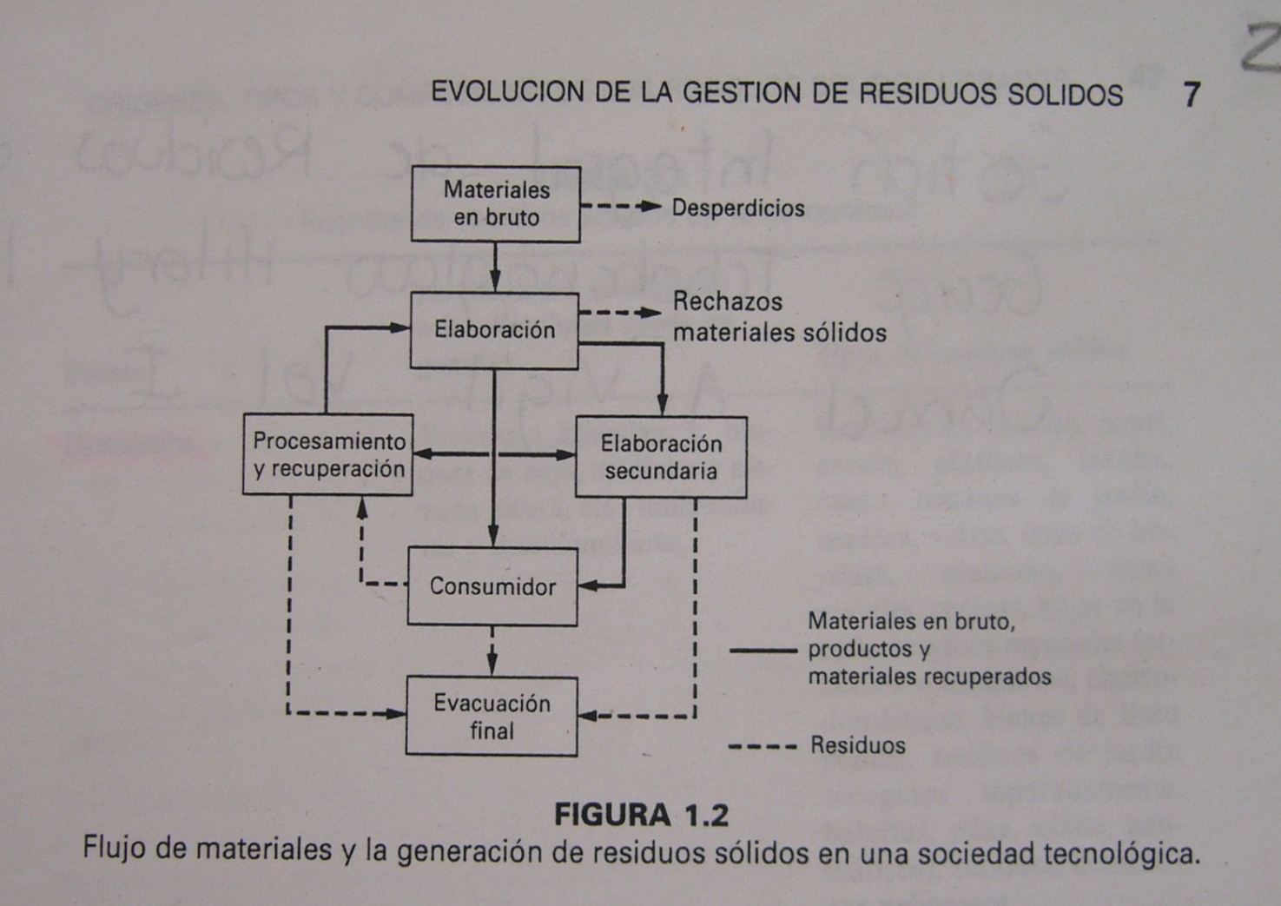
Flujo de materiales y generación de residuos

Slide 41
Orígenes de los RS
Los orígenes, de acuerdo con Tchobonoglous, (1994), pueden diferenciarse las siguientes categorías:
1. Doméstico
2. Comercial
3. Institucional
4. Construcción y demolición
5. Servicios municipales
6. Zonas de plantas de tratamiento
7. Industrial y
8. agrícola.

Slide 42
Tipos de RS
Doméstico y comercial
Residuos de comida
Papel y cartón de todo tipo (periódicos, libros, revistas, etc.)
Plásticos (PET, PS, PE-LD, PE-HD, PP, PVC, otros)
Textiles
Madera
Residuos de jardín

Slide 43
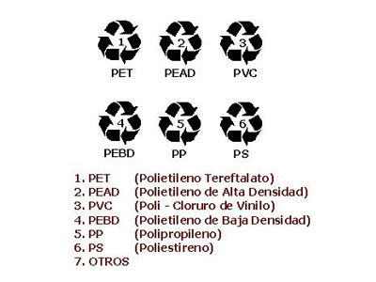
Designación de códigos utilizados para plásticos

Slide 44
2. Institucionales
Fuentes:
Centros gubernamentales
Escuelas
Cárceles
Hospitales

Slide 45
3. Construcción y demolición
Composición:
Suciedad,
Piedras,
Hormigón
Ladrillos
Grava
Piezas de fontanería, entre otros

Slide 46
4. Servicios municipales
Composición:
Barreduras de la calle
Basura de la calle
Residuos de jardines
Animales muertos
Vehículos abandonados

Slide 47
Módulo 2.
Generación de los residuos sólidos municipales. Orígenes, composición y propiedades de los residuos sólidos municipales

Slide 48
Propiedades físicas de los residuos sólidos

Slide 49
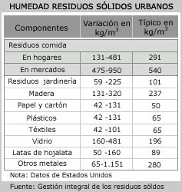
Propiedades físicas
Peso específico: Peso de un material por unidad de volumen (Kg/m³).
Éste varía con:
Localización geográfica
Estación del año
Tiempo de almacenamiento

Slide 50
Propiedades Físicas
Contenido de humedad:
Método peso-húmedo
Método peso-seco
M = Contenido de humedad (%)
w = Peso inicial de la muestra según se entrega (Kg)
d = Peso de la muestra después de secarse a 105 °C (Kg)
M = [(w-d)/w] x 100

Slide 51
Propiedades físicas
Ejercicio
Estimar el contenido en humedad global de los residuos de una muestra de RSU domésticos recogidos con la composición típica dada en la tabla.

Slide 52
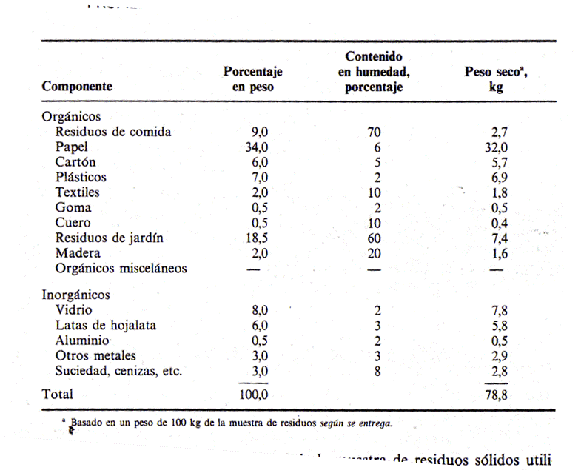

Slide 53
Propiedades físicas
Tamaño de partícula y distribución del tamaño
Sc = Tamaño del componente (mm).
l = Largo (mm).
w = Ancho (mm).
h = Altura (mm).
Sc = [(l + w + h)/ 3]

Slide 54
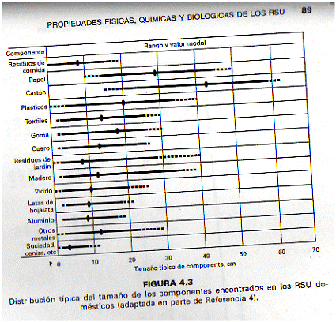
Propiedades físicas

Slide 55
Propiedades físicas
Capacidad de campo: Cantidad total de humedad que puede ser retenida por una muestra de residuo sometido a la acción de la gravedad.
CC = Capacidad de campo (%)
Prh = Peso residuo húmedo (kg)
Prs = Peso residuo seco (Kg)
CC = [(Prh – Prs)/ Prs] X 100

Slide 56
Propiedades físicas
Permeabilidad de los residuos compactados: Gobierna intrínsecamente el movimiento de los líquidos y gases dentro de un vertedero
Permeabilidad intrínseca
K = Cd² [γ/μ]
Cd² = Permeabilidad
γ = Peso específico del agua (1Kg/m³)
Μ = Viscosidad del agua (Kg/m∙s)
Depende de:
Distribución del tamaño de los poros
La superficie
La porosidad
En residuos compactados
10 ⁻¹¹ y 10⁻¹² m² verticalmente
10 ⁻¹⁰ m² horizontalmente

Slide 57
Propiedades químicas de los residuos sólidos

Slide 58
Propiedades químicas
Si los residuos van a utilizarse como combustibles, son 4 propiedades a considerar:
Análisis físico
Punto de fusión de las cenizas
Análisis elemental
Contenido energético

Slide 59
Análisis Físico
Incluye:
Humedad
Materia volátil combustible (pérdida de peso adicional con la ignición a 950° en un crisol cubierto 7 min).
c) Carbono fijo
M.V. = Pérdida de peso – humedad
C. F. = 100 – (humedad + cenizas + materia volátil)

Slide 60
Análisis Físico
d) Cenizas: Muestra húmeda en una cápsula de porcelana dos horas a 750° C y se mantiene durante dos horas más.
Donde:
A-B = peso de las cenizas
C = peso de la muestra húmeda
Cenizas % = [(A-B) / C] X 100

Slide 61
Punto de fusión de las cenizas
Se define como la temperatura en la que la ceniza resultante de la incineración de residuos se transforme en sólido (escoria) por la fusión y aglomeración. Temperaturas típicas: 1100 °C y 1200 °C.

Slide 62
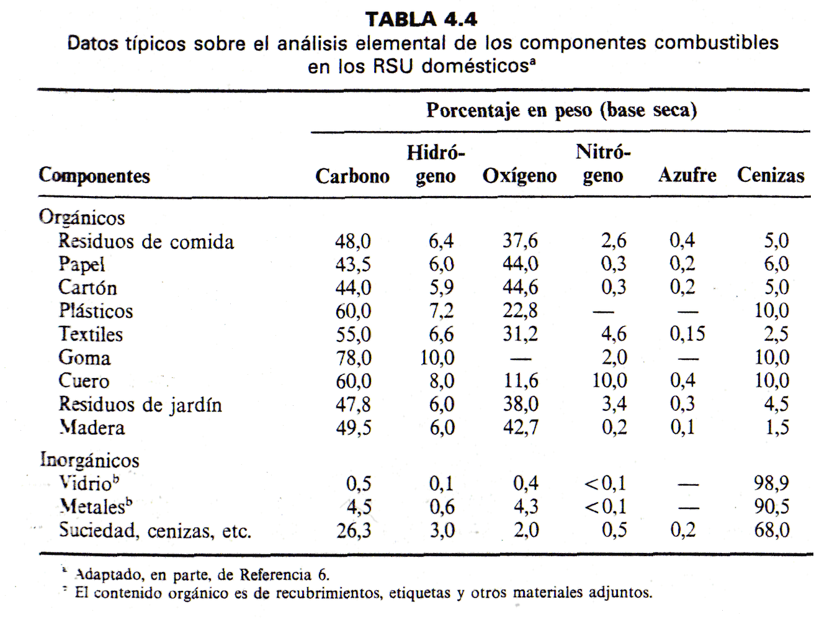
Análisis elemental

Slide 63
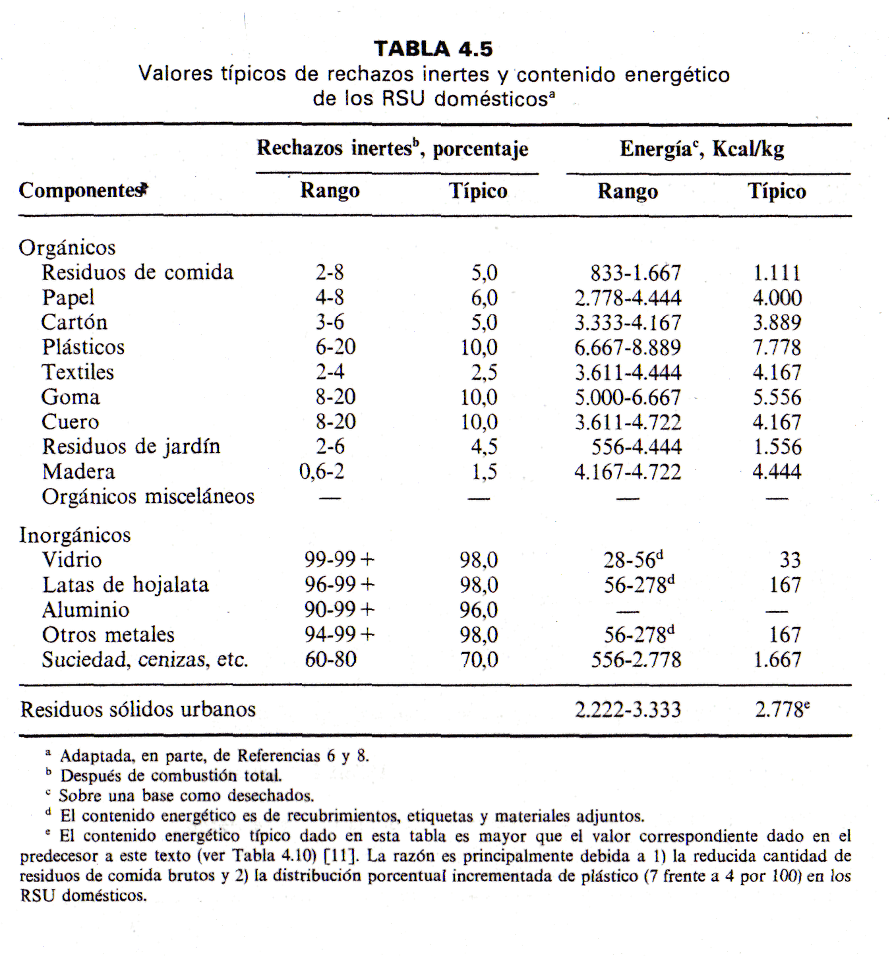
Contenido energético de los componentes

Slide 64
Propiedades biológicas de los residuos sólidos

Slide 65
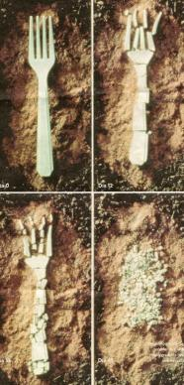
Biodegradabilidad
BF = 0.83 -0.028 LC
Donde:
BF = Fracción biodegradable con base en sólidos volátiles
LC = Contenido lignina

Slide 66
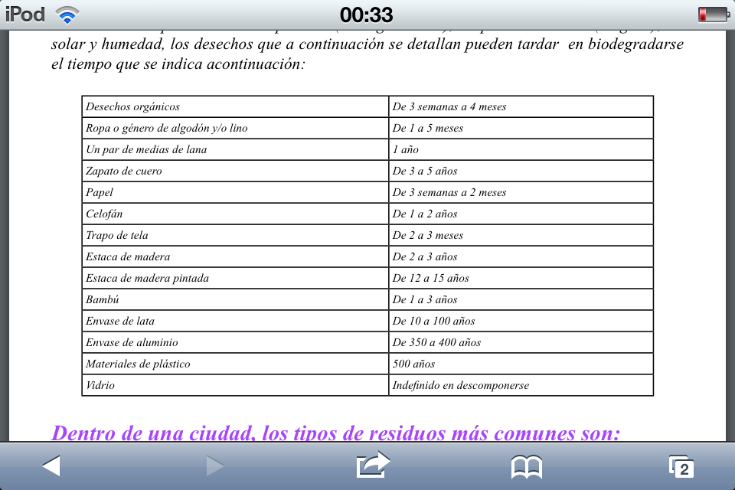
Fuente: www.consumer.es

Slide 67
Producción de olores
Se debe principalmente a la descomposición de los residuos que han sido almacenados por un tiempo.
Se le atribuye al azufre que se convierte en sulfuro.

Slide 68
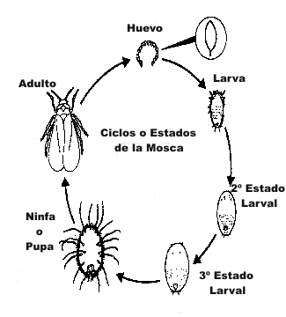
Reproducción de moscas

Slide 69
Reproducción de moscas
Desarrollo huevos | 8 a 12 horas
Primera etapa del periodo larval | 20 horas
Segunda etapa del periodo larval | 24 horas
Tercera etapa del periodo larval | 3 días
Etapa crisálida | 4-5 días
Total | 9 – 11 días
Factores condicionantes:
* Clima
* Estación del año
* Tiempo de almacenamiento

Slide 70
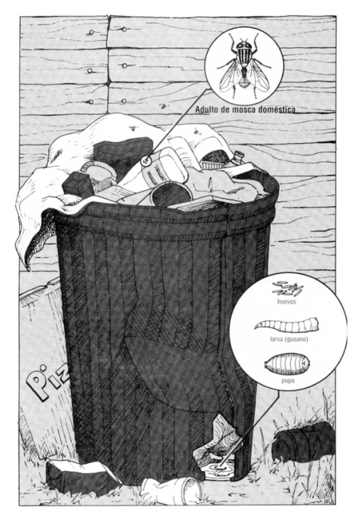
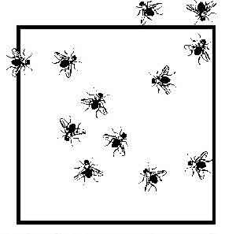
Reproducción de moscas
Recomendaciones de Saneamiento para el Control de Moscas:
* Recoger la basura dos veces por semana.
* Eliminar los excrementos de mascotas y animales.
* Los botes de basura deben tener tapaderas ajustadas y ser fácilmente lavables.
* Colocar los botes de basura lejos de las puertas de viviendas y negocios.
*Colocar la basura seca en bolsas plásticas y luego dentro del bote de basura.
* Envolver la basura húmeda en papel periódico, luego colocarla dentro de una bolsa plástica y por último en el bote de basura.

Slide 71
Módulo 3.
Recolección de los residuos sólidos municipales.

Slide 72
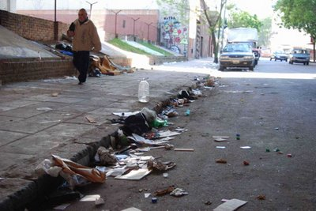
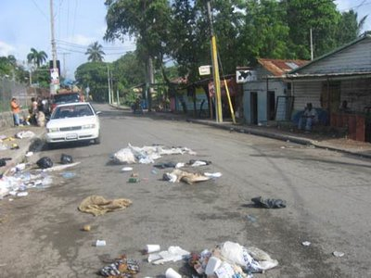
BASURA EN LAS CALLES

Slide 73
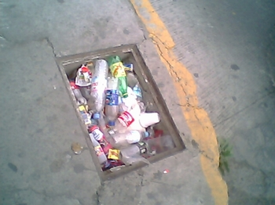
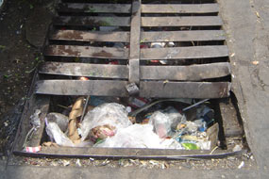
BASURA EN LAS ALCANTARILLAS

Slide 74
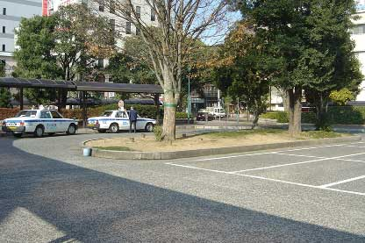
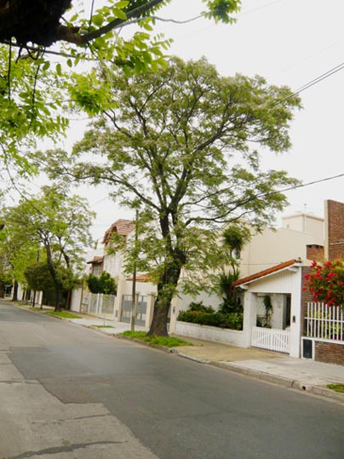
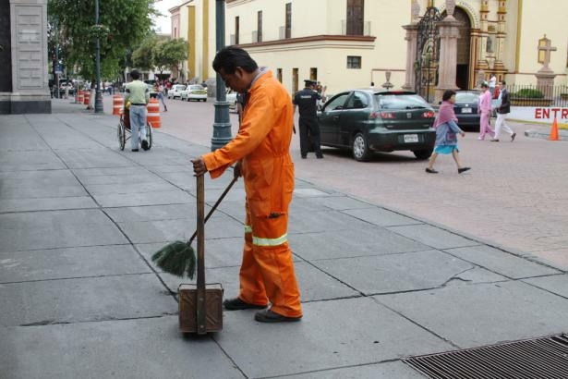
CALLES LIMPIAS

Slide 75
SECTOR DE LA POBLACIÓN BARRIDO BARRIDO
                OPTIMO MINIMO
CALLES COMERCIALES, ZONA CENTRAL Y MERCADOS. 5 VECES/DIA 1
CALLES PRINCIPALES, ZONA CENTRAL. 2 VECES/DIA 1
CALLES COMERCIALES SUB-URBANAS 2 VECES/DIA 1
CALLES SECUNDARIAS Y ZONA CENTRAL. 1 VEZ/DIA 1
CALLES PRINCIPALES SUBURBANAS. 1 VEZ/DIA 1
CALLES RESIDENCIALES, ZONA DE BAJOS INGRESOS. 3 VECES/SEMANA 2
CALLES RESIDENCIALES, ZONA DE ALTOS INGRESOS. 1 VEZ/SEMANA 1

Slide 76
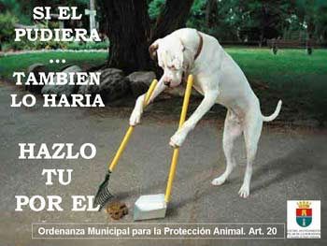
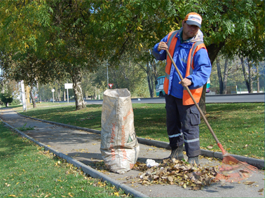
BARRIDO MANUAL

Slide 77


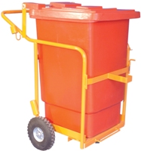
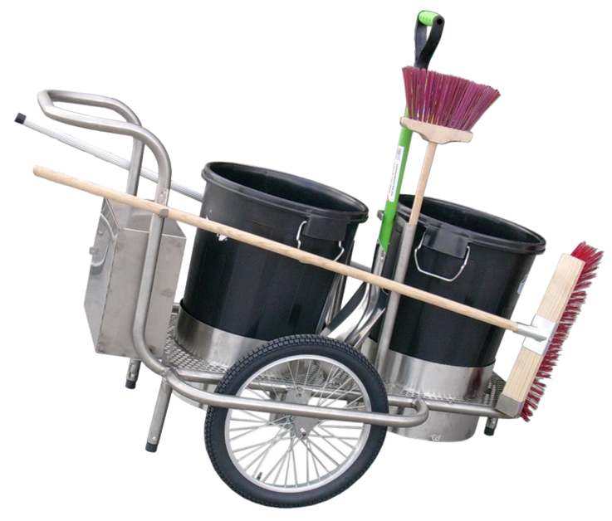
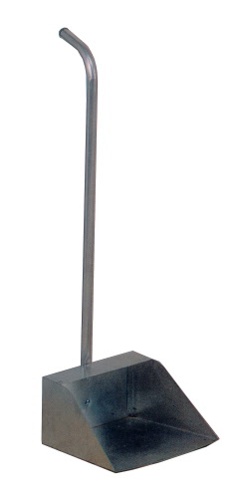
EQUIPO BARRIDO MANUAL

Slide 78
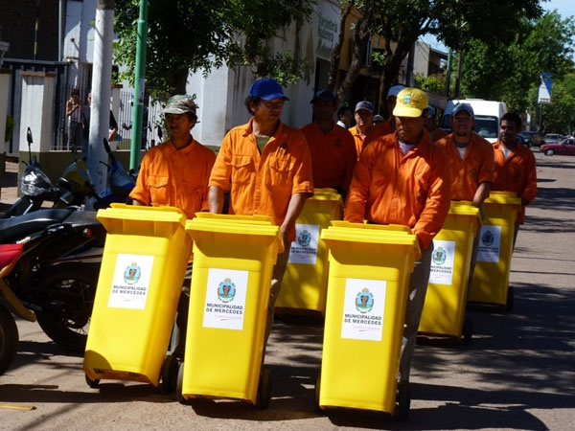
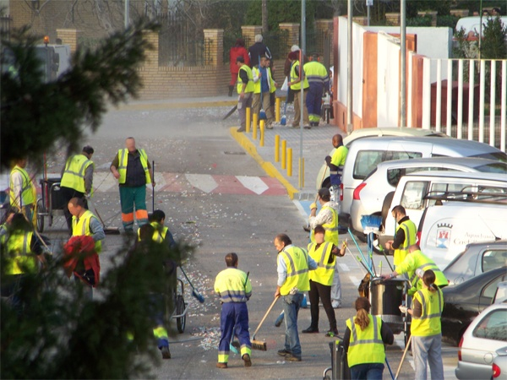
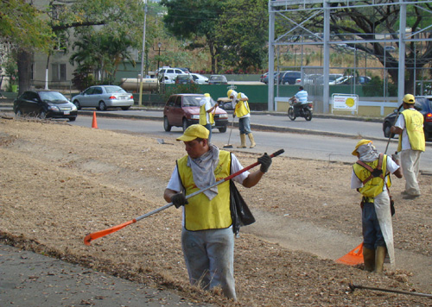
LIMPIEZA POR CUADRILLAS

Slide 79
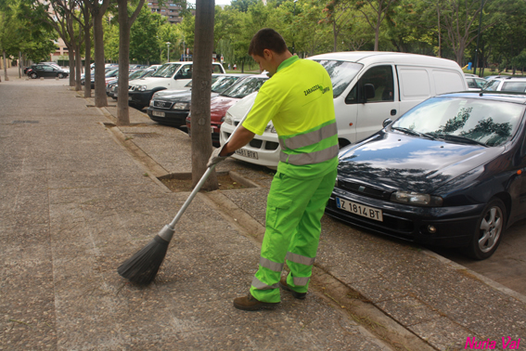
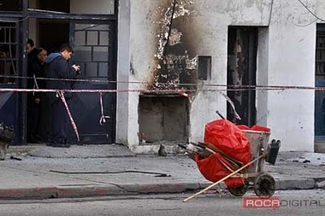
LIMPIEZA POR RUTA FIJA

Slide 80
Eficiencia en el barrido normal
El estudio de tiempos y movimientos se utiliza para conocer el proceso productivo de cualquier servicio operativo (recolección, barrido manual y mecánico, y disposición final), pues permite cuantificar el tiempo utilizado en el cumplimiento del proceso estudiado.

Slide 81
Eficiencia en el barrido normal
Se define como el procedimiento para determinar el tiempo en que un operador, en condiciones normales de habilidad, esfuerzo laboral y condiciones de trabajo, puede realizar una actividad acorde con un método establecido; se le conoce como tiempo estándar.

Slide 82
1. Fórmula para el cálculo del tiempo estándar
El tiempo obtenido al aplicar el procedimiento mencionado, una vez que se le han sumado suplementos y factores de deficiencia, se conoce como tiempo estándar. Se obtiene a partir de la fórmula siguiente:
Tiempo estándar = (tiempo neto) (factor de deficiencia)
Tiempo neto = (tiempo observado) ∙ (factor de nivelación)
Factor de nivelación = (velocidad real/velocidad estándar) ∙ (factor de calificación del empleado)
Factor de deficiencia: agentes que afectan negativamente el rendimiento del empleado.

Slide 83
2. Equipo necesario para realizar el estudio
• Cronómetro
• Tablero de observaciones
• Formatos impresos para anotación de datos (Anexo 1: Tabla de tiempos y movimientos)
• Medidor de distancia (odómetros)
• Cinta métrica
• Lápices, lapiceros, gomas, calculadora, etc.
• Plano de la localidad
• Planos individuales, por zonas del servicio
• Báscula para pesaje de vehículos

Slide 84
3. Método
Para realizar este estudio se emplea el método continuo de lecturas (método Westinghouse). Consiste en que, mientras se realiza el estudio, el reloj está siempre en marcha, al terminar la medición de cada elemento, en la hoja de registro se anota el momento; posteriormente se determina la duración, mediante substracción sucesiva de lecturas.

Slide 85
Además se deben registrar los elementos siguientes:
• Errores o vicios que se observen durante el estudio, cuando la unidad de barrido o el barrendero manual cumpla su trabajo.
• Elementos extraños que afecten el trabajo normal de la unidad de barrido o del barrendero manual durante el estudio, así como sus tiempos.
• Ruta que cumpla la unidad de barrido o el barrendero manual durante el estudio (en un plano).
• Cantidad de residuos de la vía pública y áreas de barrido reunidos al término de la ruta, mediante pesaje directo.
• Distancias, en metros, entre cada uno de los elementos extraños registrados en el estudio.

Slide 86
4. Evaluación del estudio de tiempos y movimientos
Para determinar el factor de calificación se han de considerar cuatro criterios:
• Habilidad. Pericia para realizar un método dado, no siempre sujeto a la voluntad del trabajador.
• Esfuerzo. Voluntad de trabajar, controlable por el empleado dentro de los límites impuestos por su habilidad.
• Demora. Afectación a la operación, que obliga a postergarla o a prolongarla; su origen puede ser externo (del ambiente) o interno (del operario).
• Consistencia. Grado casi constante o muy recurrente de variación en los tiempos transcurridos mínimos y máximos con relación a la media, juzgada con arreglo a la índole de las operaciones, y a la habilidad y el esfuerzo del operario.

Slide 87
5. Detalle de los criterios para determinación del factor de calificación
Habilidad
− Superhabilidad: Se dice que un empleado es superhábil cuando:
• Trabaja como máquina
• Su capacidad es sobresaliente, pues se ha instruido
• Ha permanecido en su trabajo durante años.
• Genéticamente está adaptado al trabajo
• Sus movimientos son tan rápidos y suaves que es difícil seguirlos
• Parece no tener que reflexionar en lo que está haciendo
• Los elementos de la operación se unen entre sí de tal manera ue es difícil reconocer sus puntos de separación
• Indudablemente es el mejor empleado

Slide 88
Habilidad
− Excelente : Se dice que un empleado tiene habilidad excelente sí:
• Trabaja rítmica y coordinadamente
• Tiene precisión de acción
• Muestra velocidad y suavidad en la ejecución
• Está completamente familiarizado con el trabajo
• No comete equivocaciones
• Tiene plena confianza en sí mismo
• Está dotado de gran destreza manual natural

Slide 89
Habilidad
− Buena : Un empleado tiene habilidad buena cuando:
• Ha eliminado totalmente los titubeos
• Es francamente mejor que el hombre promedio
• Es marcadamente inteligente
• Posée buena capacidad de razonamiento
• Necesita poca supervisión y vigilancia
• Trabaja a marcha constante

Slide 90
Habilidad
− Promedio : La habilidad de un empleado es promedio si:
• Trabaja con exactitud razonable
• Tiene confianza en sí mismo
• Sabe bien su trabajo
• Sin titubeos apreciables sigue un proceso establecido
• Coordina la mente y las manos
• Se muestra un poco lento en sus movimientos

Slide 91
Habilidad
− Regular : Se dice que un trabajador tiene habilidad regular cuando:
• Está poco habituado al equipo y al ambiente
• Durante mucho tiempo no se ha adaptado al trabajo
• Es relativamente recién ingresado a esta actividad
• Sin demasiados titubeos sigue el orden debido de las operaciones
• Un tanto torpe e incierto, pero sabe lo que hace
• No tiene confianza en sí mimos
• Pierde tiempo a consecuencia de sus desaciertos
• Produce lo mismo que el hombre de habilidad deficiente, pero con menos esfuerzo

Slide 92
Habilidad
− Deficiente: Un empleado tiene habilidad deficiente cuando:
• Es de ingreso reciente o no se ha adaptado
• No está familiarizado con el trabajo
• Es incierto en el orden debido de las operaciones
• Titubea entre operaciones
• Comete muchos errores
• Sus movimientos son torpes
• Falta de confianza en sí mismo
• Es incapaz de razonar por sí mismo

Slide 93
Esfuerzo
− Excesivo: Se dice que un trabajador realiza un esfuerzo excesivo cuando:
• Se lanza a un paso imposible de mantener constantemente
• Este empeño es el mejor desde casi todos los puntos de vista: menos el de la salud.

Slide 94
Esfuerzo
− Excelente : Un trabajador realiza un esfuerzo excelente si:
• Trabaja rápidamente
• Utiliza tanto la cabeza como las manos
• Se dedica con gran interés al trabajo
• Recibe y hace muchas sugerencias
• Reduce al mínimo los movimientos innecesarios
• Sistemáticamente trabaja con su mejor habilidad

Slide 95
Esfuerzo
− Bueno : Se dice que un empleado realiza un esfuerzo bueno cuando:
• Pone interés en su trabajo
• Pierde poco o nada de tiempo
• Trabaja al ritmo más adecuado a su resistencia
• Está consciente de su trabajo
• Es constante y confiable

Slide 96
Esfuerzo
− Promedio: Un trabajador realiza un esfuerzo promedio si:
• Labora con constancia
• Es mejor que el regular
• Acepta sugerencias, pero no hace ninguna
• Parece frenar sus mejores esfuerzos

Slide 97
Esfuerzo
− Regular : Se dice que un empleado realiza un esfuerzo regular cuando:
• Acusa las mismas tendencias generales que el deficiente, pero en menor intensidad
• Su atención parece desviarse del trabajo
• Se encuentra afectando, posiblemente por falta de sueño o vida desordenada
• Pone escasa energía en su trabajo

Slide 98
Esfuerzo
− Deficiente: Un empleado realiza un esfuerzo deciente si:
• Pierde el tiempo claramente
• Muestra falta de interés en el trabajo
• Le molestan las sugerencias
• Trabaja despacio y se muestra perezoso

Slide 99
Demoras
En todo proceso productivo existen demoras; para el caso del manejo de los residuos sólidos se pueden clasificar así:
− Demora inevitable: Ocurre en el ambiente, y está fuera de control de la tripulación por ejemplo; ponchadura de llantas, descompostura eléctrica o mecánica del vehículo, problemas de tránsito, etc.
− Demora evitable : También denominada innecesaria, no es indispensable para la ejecución de la operación, ni para la salud del obrero. Se debe evitar.
− Demora especial : Se debe a condiciones adversas extremas, por ejemplo: basura pestilente, pesada o mal dispuesta.
− Demora personal : Es la debida al tiempo empleado por el trabajador para satisfacer sus necesidades fisiológicas.

Slide 100
Consistencia
El grado de variación en los tiempos transcurridos mínimos y máximos de las actividades de los empleados con relación a la media se califica según los criterios siguientes:
Ninguna variación
Variación pequeña
Variación regular
Alta variación

Slide 101
Tabla de calificaciones para los criterios de factor de nivelación
CONDICIONES | HABILIDAD | ESFUERZO | CONSISTENCIA | CALIFICACIÓN
Ideales I | Superhabilidad S | Excesivo E | Perfecta P | 0.25
Excelente E | Excelente E | Excelente E | Excelente E | 0.30
Buenas B | Buena B | Bueno B | Buena B | 0.35
Promedio P | Promedio P | Promedio P | Promedio P | 0.40
Regulares R | Regulares R | Regulares R | Regulares R | 0.45
Malas M | Deficiente D | Deficiente D | Deficiente D | 0.50

Slide 102
PRERRECOGIDA

Slide 103
Prerrecogida o presentación de residuos :
Todas las manipulaciones de residuos, separación, almacenamiento y procesamiento en origen, destinadas a agrupar los residuos sólidos urbanos para facilitar su recogida

Slide 104
Manipulación de residuos:
Abarca las operaciones asociadas con su gestión desde que son generados en nuestros hogares hasta su colocación en los lugares de almacenamiento para su recogida.

Slide 105
ALMACENAMIENTO
Acción de retener temporalmente los residuos en tanto se procesan para su aprovechamiento, se entregan al servicio de recolección o se dispone de ellos.

Slide 106
Actividad
Lluvia de ideas por zona de estudios para el almacenamiento adecuado e inadecuado.

Slide 107
ALMACENAMIENTO ADECUADO
VENTAJAS

Slide 108
ALMACENAMIENTO INADECUADO
DESVENTAJAS

Slide 109
Recipientes utilizados para almacenamiento
Recipientes | Ventajas | Desventajas

Slide 110
En la actualidad la forma más habitual de llevar a cabo la presentación de los residuos en nuestro país es el uso de contenedores.
Contenerización:
Presentación de residuos mediante contenedores. El usuario deposita sus residuos para que posteriormente sean recogidos.

Slide 111
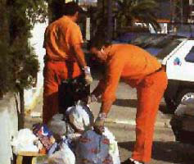
Otra forma de presentación de los residuos en nuestro país es:
Bolseo

Slide 112
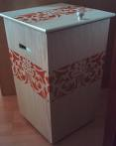
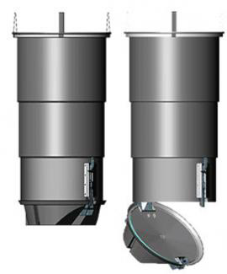
Tipos de contenedores:
Contenedores que se guardan en las viviendas:
b) Contenedores instalados en las calles:

Slide 113
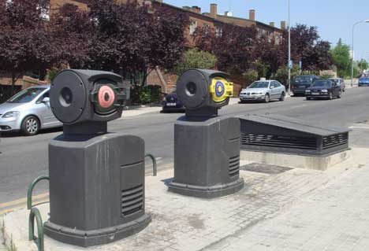
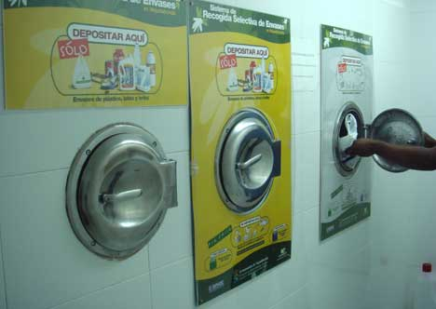
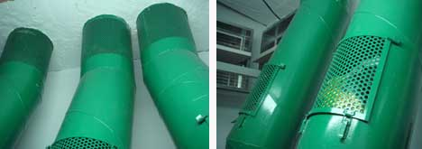
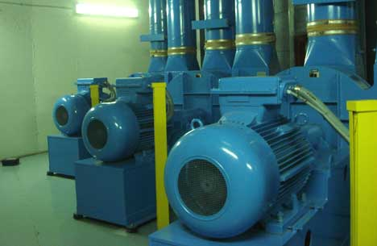
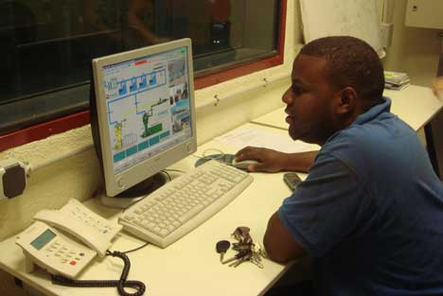
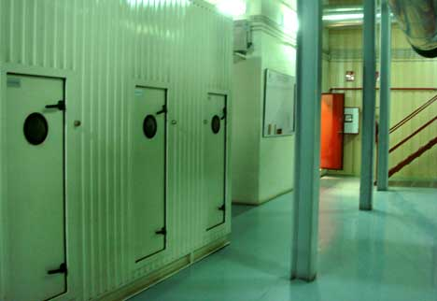
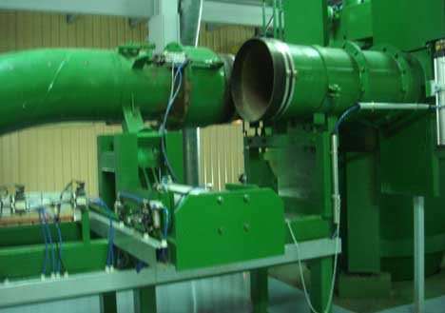
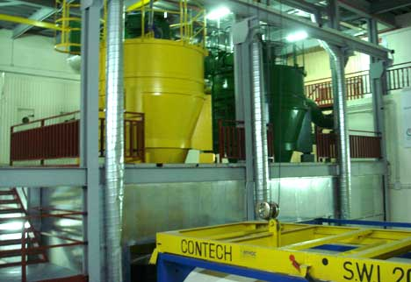
c) Contenedores ubicados dentro de los edificios

Slide 114
d) Empleo de trituradoras (no se utiliza en nuestro país)

Slide 115
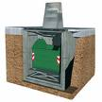
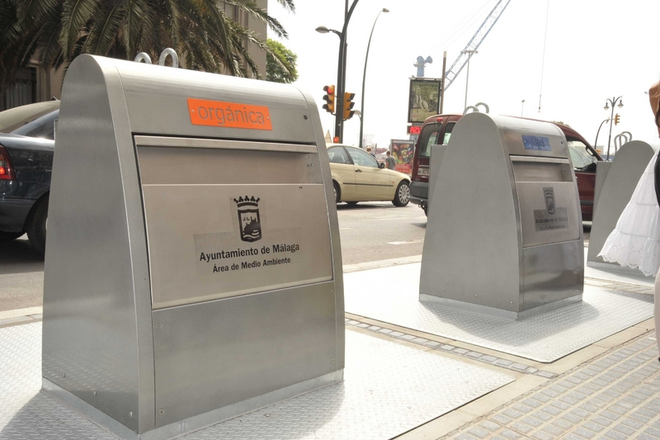
e) Contendores soterrados

Slide 116
La Zona de Almacenamiento en casa habitación
Techada
Los residuos no al nivel del piso
De fácil limpieza
Lejos del alcance de los animales domésticos.

Slide 117
La Zona de Almacenamiento Urbano
La cantidad de basura generada
La densidad de la basura
La frecuencia de la recolección
El sistema de recolección utilizado.

Slide 118
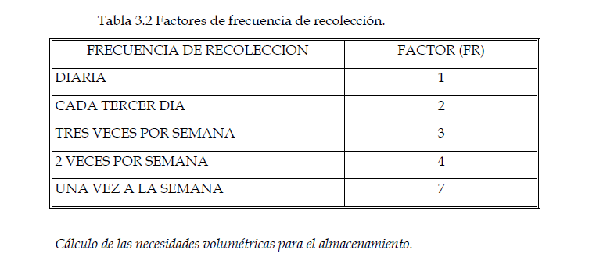
La Zona de Almacenamiento Urbano

Slide 119
La Zona de Almacenamiento Urbano
Ejercicio:
En una vivienda en la que habitan 6 personas se requiere conocer el volumen necesario para almacenar los residuos sólidos generados. La generación per-cápita o de cada habitante es de 0.905 Kg/hab/día; y la densidad o peso volumétrico de los residuos es de 140 Kg/m³. Además, la frecuencia de recolección en el lugar es de una vez a la semana.

Slide 120
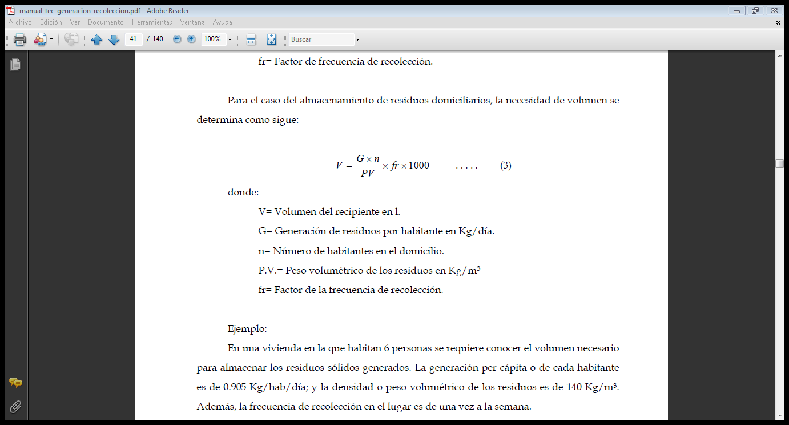
La Zona de Almacenamiento Urbano

Slide 121
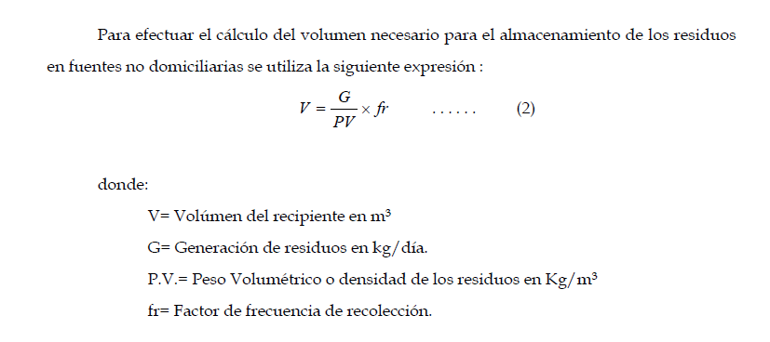
La Zona de Almacenamiento Urbano

Slide 122
Recolección de residuos sólidos

Slide 123
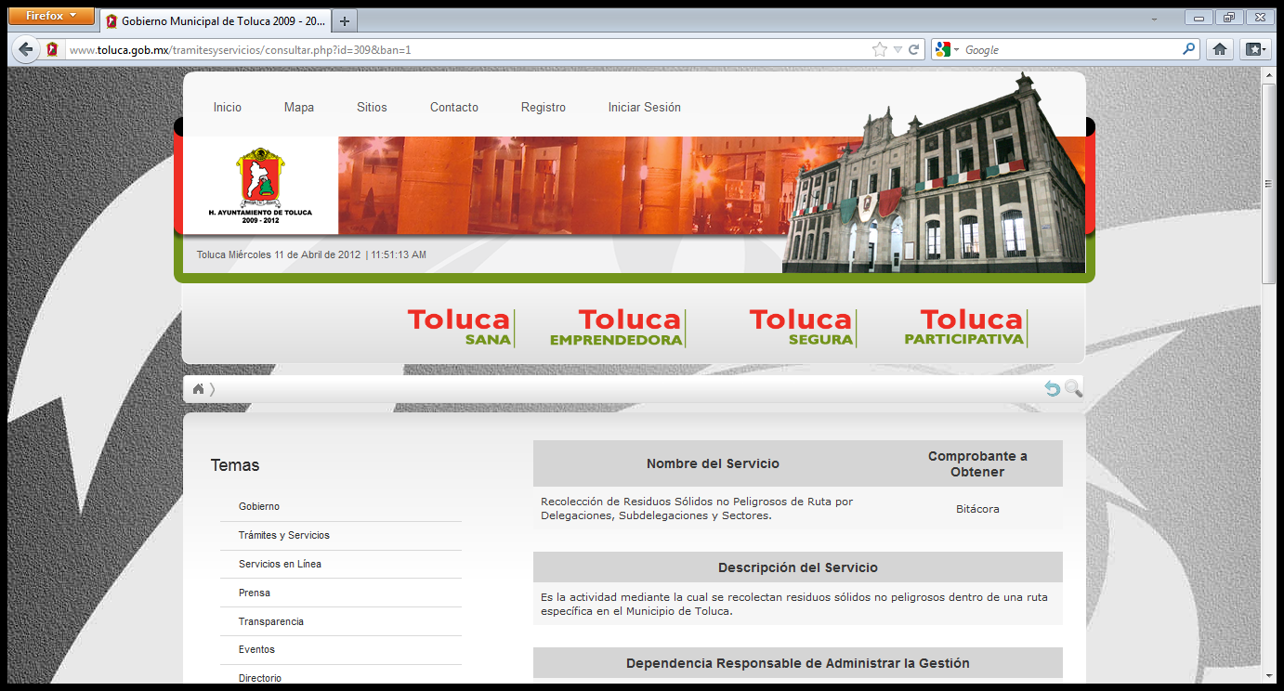

Slide 124
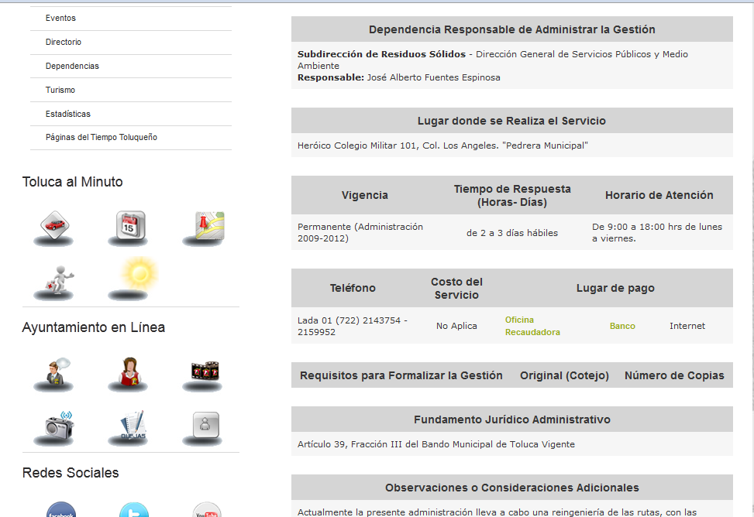

Slide 125


Slide 126
Bando Municipal de Toluca 2012
Artículo 15.- La población del Municipio está constituida por las personas que residen o se encuentran dentro de su territorio, quienes serán consideradas como vecinos, habitantes, visitantes o transeúntes y extranjeros.
Artículo 16.- Para los efectos de este título, deberá entenderse como:
II. Obligaciones:
k. Entregar sus residuos sólidos al personal de los camiones de limpia, debidamente separados en orgánicos e inorgánicos; o en los centros de acopio

Slide 127
Artículo 39.- Son servicios públicos que presta el Municipio, los siguientes:
I. Agua potable, drenaje, alcantarillado, tratamiento y disposición de aguas residuales;
II. Alumbrado público;
III. Limpia, recolección, traslado, tratamiento y
disposición final de residuos sólidos

Slide 128
Artículo 78.- Son infracciones a las disposiciones sobre la protección al medio ambiente:
I. Incumplir con la obligación de entregar sus residuos sólidos al personal de los camiones de limpia debidamente separados en orgánicos e inorgánicos;
II. Dejar de limpiar el frente de su domicilio, negociación o predio de su propiedad o posesión, las vías y espacios públicos que colindan con dicho inmueble, así como la azotea del mismo;
III. Permitir que animales domésticos o los utilizados en servicios de seguridad defequen en la vía pública sin recoger dichos desechos, por parte de su propietario o poseedor, aún en desfiles cívicos;

Slide 129
IV. Tirar o depositar desechos sólidos en la vía pública, coladeras o alcantarillas, parques, jardines, barrancas, bienes del dominio público o de uso común, predios baldíos, o en lugares no autorizados; abandonar o tirar desechos sólidos en dichos lugares, con motivo del ejercicio de la actividad comercial en mercados, tianguis, establecimientos comerciales u otros lugares autorizados; así como depositar o abandonar desechos sólidos en la vía pública, los días en que no esté programado el servicio de recolección;

Slide 130
VI. Almacenar residuos sólidos dentro de domicilios particulares, que generen malos olores, contaminación, fauna nociva o afecten la salud humana;

Slide 131


Slide 132


Slide 133


Slide 134
Recolección

Slide 135
¿Qué es la recolección?
La recolección tiene por objeto retirar los RSM de la fuente generadora (hogar, comercios, oficinas, mercados, rastros, etc.), a fin de concentrarlos en un punto de transferencia, centro de acopio para su proceso (reciclaje o tratamiento) o, de otra manera llevarlos directamente al sitio de disposición final.

Slide 136
Diseño del sistema de recolección
Al llevar a cabo un sistema de recolección es importante considerar si se va a establecer un sistema de recolección separada y definir la clasificación de los subproductos.
Entre los métodos más comunes para la recolección de los RSM se tienen:
* Parada fija
* Acera
* Contenedores

Slide 137
Diseño del sistema de recolección
El reglamento de limpia del municipio debe determinar qué tipo de residuos deben ser rechazados por las cuadrillas de recolección, ciertos materiales tales como: neumáticos, muebles, animales muertos y residuos peligrosos.
Se deben establecer los recorridos específicos de las rutas de recolección.

Slide 138
Diseño del sistema de recolección
Para diseñar las rutas de recolección en una localidad es recomendable dividirla en sectores operativos, determinar el número de vehículos necesarios y asignar un área del sector a cada vehículo recolector.
Un mal diseño puede generar tiraderos clandestinos, ineficiencia del personal, focos de infección, entre otros.

Slide 139

Ejemplo de ruta de recolección

Slide 140

Ruta de Recolección

Slide 141
Vehículos de recolección
Los equipos de recolección de residuos son variables, se encuentran desde camiones compactadores, camiones con divisiones para recolección separada, hasta los carritos manuales.

Slide 142


Slide 143


Slide 144

Imágenes de vehículos de recolección

Slide 145

Imágenes de vehículos de recolección

Slide 146
Macrorutas
Se toman en cuenta varios factores, entre ellos:
Población (P)
Producción de los residuos (G)
Frecuencia de la recolección (F)
Capacidad del vehículo (C)
C= V X Pv
Número de viajes por turno (N)
Número de vehículos necesarios (Nv)
Nv = G X P X 7 X Fr X K
N X C X dh

Slide 147
Macroruta
Número de viajes por vehículos
N= t + Trr – Tg – Tgr –Trg
Tr + 2Trr – Tm
Número de casas o usuarios por vehículo
U = N X C X F
Hc X G
Tamaño de la cuadrilla
Nr = N X C
R X H

Slide 148
Diseño de las rutas
Después de la zonificación se necesita diseñar cada ruta de acuerdo a:
  Traza urbana de la localidad
  Topografía de la localidad
  Ancho y tipo de las calles
  Método de recolección
  Equipo de recolección
  Densidad de población
  Generación de residuos sólidos
  Se dibuja el plano de la zona en una escala preferentemente de 1:5000
  Se coloca una hoja transparente y se traza con lineas continuas la ruta establecida al momento

Slide 149
Diseño de las rutas
Se traza con una línea segmentada las distancias sólo de recorrido
Las calles en las que el vehículo no entra se marcan con una línea continua pero delgada (alcance)
Finalmente se trazan alternativas y se elige en la que la longitud de la línea del segmento sea mínima.

Slide 150
Módulo 4.
Transferencia y Disposición final de los residuos sólidos municipales.

Slide 151
Manejo de residuos
Orígenes
Composición
Propiedades físicas, químicas y biológicas
Recogida
Transferencia
Disposición final

Slide 152
Recogida de residuos
Una comunidad está comprando vehículos para la recolección en acera de residuos separados en origen. En cada vivienda se van a proporcionar 3 contenedores de reciclaje, se va a pedir a los residentes que separen periódicos y cartón, plásticos y vidrio, y latas de aluminio y hojalata. El residente tiene que colocar los materiales separados en los contenedores apropiados y después trasladar los contenedores de reciclaje a la acera una vez a la semana para su recolección con vehículos especiales de reciclaje. Estimar la capacidad volumétrica relativa requerida para cada material en los vehículos de recolección de reciclaje con una capacidad de 14 m³. Suponer que el 80% del material reciclable será separado y que el papel periódico representa el 20% de los residuos totales de papel. Se estima que el número de viviendas que van a participar en el programa de separación es del 78%. Si se van a recoger los residuos de 990 viviendas, determinar el número de viajes requeridos si el tamaño del vehículo de recolección es de 14 m^{3.} Suponer 5 residentes por vivienda.

Slide 153

Transferencia de residuos
Estación de transferencia:
Instalación en donde se hace el traslado de basura de un vehículo recolector a otro con mucha más capacidad de carga, en el que se transporta la basura hasta su disposición final.

Slide 154

Transferencia de residuos
Para gestionar una estación o centro de transferencia se deben cumplir ciertos requisitos (que raro!):
Aspectos sociales
Aspectos sanitarios
Aspectos ambientales
Son necesarios porque estas instalaciones están ubicadas dentro de los límites de la zona urbana

Slide 155
Transferencia de residuos
Los vehículos recolectores que utilizan las estaciones de transferencia son:
Compactadores
Tipo volquete
Porta contenedores
Carrozas de tracción animal
De semi-remolque
Transporte ferroviario o acuático

Slide 156
Transferencia de residuos
El objetivo básico de las estaciones de transferencia es incrementar la eficiencia global del servicio de recolección a través de la economía en el sistema de transporte y en la disminución del tiempo ocioso de la mano de obra empleada en la recolección.
Se obtienen dos beneficios:
a) Disminución general de los costos de recolección y de los equipos disponibles.
b) Permite atender algún aumento que se demande en las rutas de recolección urbana.

Slide 157
Transferencia de residuos
Es muy importante enfatizar que el criterio fundamental para crear un centro de transferencia es que la economía que se logre por la disminución de distancias y tiempos de recorrido de flota de recolección sea mayor que los costos de inversión y operación del sistema.

Slide 158


Transferencia de residuos
Características para un sitio destinado para una estación de transferencia
Distancia de amortiguamiento a zonas de colindancia.
Dirección e incidencia de vientos.
Pendientes de acceso a las instalaciones
Accesos viales al sitio destinado para un relleno sanitario.
Superficie disponible

Slide 159
Transferencia de residuos
En el centro de transferencia se tiene la ventaja de recuperar productos por medio de existir en su mismo emplazamiento un centro de reciclaje. Esto se lograría si durante el trasbordo de los residuos se hace la separación para posteriormente transportar dichos residuos a las diversas industrias para su reciclaje.

Slide 160
Transferencia de residuos
Levantamiento de información
UBICACIÓN DE LOS CENTROS DE GRAVEDAD
SISTEMA DE DISPOSICION DE LOS RESIDUOS
UBICACIÓN Y CARACTERISTICAS DE LOS TERRENOS
NORMATIVIDAD Y LEGISLACIÓN
SERVICIO DE RECOLECCION
ELEMENTOS ECONOMICOS – FINANCIEROS
PRODUCCION Y CARACTERISTICAS DE LOS RESIDUOS
ZONIFICACION Y VIALIDAD

Slide 161


Transferencia de residuos
2. Toma de decisiones
Se selecciona el sitio donde se va a construir la estación.
Se define el tipo de estación y su capacidad

Slide 162

Transferencia de residuos
3. Dimensionamiento de los elementos principales
Vehículos de transferencia:
Cuando no hay almacenamiento: el vehículo dependerá de la capacidad, del tipo de ida y vuelta, del tiempo de carga y del horario de los recolectores.
Cuando hay almacenamiento: el número depende del tiempo de carga, tiempo de ida y vuelta, capacidad, cantidad de basura, horario de la estación.

Slide 163

Transferencia de residuos
Área de maniobra y descarga:
Esta área debe contar con un radio de giro grande para los camiones recolectores.
Debe tomarse en cuenta un área que pueda soportar varios camiones a la vez.

Slide 164





Transferencia de residuos
Equipos de compactación:
  Las dimensiones de los equipos de compactación, así como los de alimentación, se definirán básicamente en función de la capacidad-hora requerida.

Slide 165



Transferencia de residuos
4. Determinación de los equipos e instalaciones auxiliares
Instalaciones de mantenimiento: Es el mantenimiento de los equipos y vehículos.

Slide 166

Transferencia de residuos
Comunicación:
Se refiere a intercomunicadores, radio, semáforos dentro y fuera de la estación.

Slide 167
Transferencia de residuos
Control de contaminación:
Se refieren a control de olores, polvaredas y ruidos.

Slide 168
Transferencia de residuos
Otras instalaciones especiales:
Incluye instalación eléctrica para el funcionamiento de los equipos.
Se incluye el departamento de seguridad e higiene.

Slide 169

Transferencia de residuos
Oficinas e instalaciones para los empleados:
Las instalaciones deben contar con comedor, servicios y vestidores, de acuerdo a la cantidad de operadores con los que cuente la estación.
Las instalaciones están separadas, las administrativas y las operarias.

Slide 170


Transferencia de residuos
5. Definición de Lay-out y proyecto arquitectónico
Se determina:
el flujo de circulación de vehículos
la ubicación de las instalaciones en relación a los límites del terreno
Las dimensiones básicas de los patios, caminos, etc
La ubicación de todas las instalaciones y equipos tales como: balanzas, compactadores, generadores, etc.

Slide 171


Transferencia de residuos
Algunas recomendaciones:
Separar la circulación de trailers, camiones recolectores y peatones.
No permitir cruces en la circulación.
Observar los radios de giro de los camiones
Ubicar la caseta de control
Ubicar la caseta de control de la balanza que permita la reducción de la velocidad de los vehículos de recolección.
Concentrar en un espacio los edificios dedicados a los trabajadores
Tener buena iluminación y ventilación
Aprovechar los desniveles.
Armonizar con las construcciones circundantes.

Slide 172


Transferencia de residuos
6. Normas de operación
Es la descripción del buen funcionamiento de la estación, aún en casos de emergencia
Debe existir un manual de operaciones, en él se incluyen:
Planos arquitectónicos
Descripción de los equipos
Descripción de los vehículos
Rutinas de operación y mantenimiento
Descripción de los puestos de trabajo
Rutina para control de contaminación
Seguridad e higiene

Slide 173
Transferencia de residuos
7. Controles
- Los más utilizados son los referentes a la cantidad de basura que entra y sale.
- A los horarios y tiempos de transporte.
- Los controladores para determinar la carga óptima de los camiones de transferencia.

Slide 174




Transferencia de residuos
8. Personal
El personal depende de las necesidades de cada estación de transferencia, los puestos más comunes son:
- Auxiliares
- Vigilantes
- Intendentes
- Mecánicos
- Operadores
- Recolectores
- Administrativos

Slide 175

Relleno Sanitario
Los principales elementos constitutivos de los rellenos sanitarios se definen en función de los productos generados y del objetivo mismo del relleno. Estos son:
  Sistema de recolección de lixiviados
  Liner o membrana de recubrimiento
  Cubiertas
  Sistemas de recolección de gas
  Sistema de control de escorrentías
  Sistemas de monitoreo

Slide 176

Relleno Sanitario
Factores a considerar en el diseño del sitio:
Los factores que intervienen en el diseño están relacionados directamente con los elementos constitutivos de los rellenos y estos son:
  El sistema de recolección de lixiviados
  A medida que comienza la degradación y como consecuencia de la humedad presente en el residuo, la precipitación y las activiadades de compactación, se genera un cierto flujo de lixiviado que debe ser recolectado para evitar el contacto con el suelo o aguas subterráneas.
A) Relleno con doble membrana y un sistema de recolección de lixiviados

Slide 177


Relleno Sanitario
B) Relleno con doble membrana y doble sistema de recolección de lixiviados
C) Relleno con membrana y arcilla compactada con doble sistema de recolección de lixiviados

Slide 178
Relleno Sanitario
Factores a considerar en el diseño del sitio:
  Liners o membranas de recubrimiento
  Son las barreras que impiden el desplazamiento tanto vertical como horizontal del lixiviado fuera del relleno. Puden ser:
    Membranas sintéticas flexibles. No se requieren en rellenos sanitarios de residuos municipales. Deben tener como mínimo un espesor de 40 mm. Deben cumplir con los siguientes estándares:
      1. Densidad (ASTM D 792 o D 1505)
      2. Indice de fluidez (Melt index ASTM D 1238)
      3. Espesor (ASTM D374, D751, D1593, etc)
      4. Comportamiento a tensión (ASTM D412, D638, D882 y D4885)
      5. Resistencia al corte (ASTM D1004)
      6. Resistencia a la penetración (Puncture FTMS 101C)
      7. Esfuerzos de agrietamiento por condiciones mabientales (ASTM D1693, D2552)
      8. Resistencia a la luz ultravioleta (ASTM D3334)
      9. Facilidad de unión.
      10. Resistencia química (USEPA 9090).

Slide 179

Relleno Sanitario
    Liners de arcilla
  Para residuos municipales, el liner debe tener cuando menos 1 pie de espesor y debe tener una compactación relativa mínima del 90%. La permeabilidad del material debe ser máximo de 1x10⁻⁶ cm/s.

Slide 180
Relleno Sanitario
Factores a considerar en el diseño del sitio:
  Sistemas de control de gases
  Los principales gases que se pueden encontrar en un relleno son hidrógeno, metano, dióxido de carbono, monóxido de carbono, sulfuro de hidrógeno, amoniaco, nitrógeno y oxígeno. Cuando el metano está en concentraciones entre 5 y 15% en presencia del aire resulta explosivo, es por esto que se debe tener un sistema de control de gases además del problema de contaminación atmosférica por la presencia de otros cumpuestos orgánicos voláticles. Los sistemas de control pueden ser:
    Sistemas de ventilación pasiva:
    Los gases son extraídos mediante la presión que ejercen dentro del relleno sanitario.
      Válvulas de alivio y quemadores
      Trincheras de intercepción (grava)
      Muros de slurries (bentonita, arcillas)
    Sistemas de ventilación activa:
    Se utilizan bombas de vacío para succionar el gas dentro del relleno.
      Pozos de extracción
      Trincheras de extracción (perimetrales)
      Pozos de inyección de aire

Slide 181

Relleno Sanitario
Pozo de extracción de gases

Slide 182

Relleno Sanitario
Factores a considerar en el diseño del sitio:
  Sistemas de control de escorrentías
  La función de estos sistemas es la de evitar que el agua superficial como consecuencia de los escurrimientos naturales llegue al relleno aumentando la infliltración y dando lugar a la erosión del material de recubrimiento. Así mismo permiten la captura de los escurrimientos dentro del relleno.

Slide 183


Relleno Sanitario
Factores a considerar en el diseño del sitio:
  Sistemas de monitoreo
  Los sistemas de monitoreo consisten en una serie de pozos de muestreo que se utilizan para detectar la posible migración de los lixiviados en el agua subterránea.

Slide 184

Relleno Sanitario
Pozos de monitoreo

Slide 185





Relleno Sanitario
Factores a considerar en el diseño del sitio:
  Estabilidad de los taludes

Slide 186

Relleno Sanitario
Operación del relleno:

Slide 187



Relleno Sanitario
Operación del relleno:

Slide 188

Relleno Sanitario
Operación del relleno:

Slide 189
Relleno Sanitario
Normatividad ambiental sobre disposición y confinamiento de residuos industriales:

Slide 190
Actividad
Antecedentes
Se están estudiando dos posibles sitios para la construcción de un relleno sanitario y por lo tanto se le solicita apoyo en la determinación de la capacidad volumétrica que ofrecen dichos sitios, ya que se seleccionará el que tenga mayor capacidad.
Son de aplicación las siguientes restricciones:
  Pendiente de todas las caras del relleno 3:1
  Altura máxima de cada lift = 10 a 12 pies
  El material de cobertura será excavado del sitio.
  Debe existir un espacio de 150 pies entre el límite de la propiedad y el inicio de la excavación o relleno.
  Otros detalles se especifican sobre el plano.

Slide 191
Actividad
Productos a entregar
De acuerdo al tipo de relleno asignado para cada sitio se deberá proporcionar:
  Descripción de antecedentes, consideraciones y metodología empleada (2hojas).
  Un plano con el perfil del terreno y la ubicación de lifts dentro del mismo. Se deberá cuidar la relación entre escalas vertical y horizontal con la finalidad de que se aprecien los detalles (tamaño carta).
  Un plano con las líneas de contorno para cada lift y el cálculo planimétrico de las áreas (tamaño carta).
  Una tabla con el cálculo volumétrico.
  Una perspectiva a manera de bosquejo de la vista final del relleno (tamaño carta).
  Conclusiones y recomendaciones sobre la capacidad de los sitios (1hoja).
Referencia:
  “Integrated Solid Waste Management” George Tchobanoglous. Capítulo 11, ejemplo 11-7 pg. 492.

